Slide 1
WiBus: Um Sistema de Monitoramento de Transportes PÚblicos Usando Redes IEEE 802.11
Camila Tonarque Batista
Marcos Roberto de Moraes

Slide 2
PROPOSTA O trabalho desenvolvido visa aumentar a confiabilidade dos transportes públicos fornecendo a estimativa do tempo de chegada dos ônibus aos seus pontos de parada Introdução A preferencia pelo transporte particular e uma consequência da falta de confiança da população nos meios de transporte de massa, seja por questões de segurança, conforto ou comprometimento com os horários. As redes de comunicação em ambientes veiculares vêm sendo investigadas com o uso de tecnologias que vão desde as de telefonia celular (3G/4G) até as de redes locais sem fio (IEEE 802.11). Nessas redes, há dois tipos predominantes de comunicação, a V2I (Vehicular-to-Infrastructure) e a V2V (Vehicular-to-Vehicular). A primeira envolve nós veiculares e nós de rede estáticos instalados em infraestruturas ao longo das vias, já a segunda envolve somente nós móveis em veículos automotores. A arquitetura V2I pode oferecer maior conectividade de rede e por isso vem sendo utilizada com maior frequência, apesar do maior custo em infraestrutura.

Slide 3
Um desafio em calcular as estimativas esta no fato do transito e dos passageiros influenciarem no tempo que um ônibus leva em sua trajetória (p.ex., quando congestionamentos se formam devido a acidentes). Além disso, situações como mudanças de trajetória podem acontecer de forma a atrapalhar as estimativas feitas pelo sistema. Um requisito, portanto, para calcular o tempo de chegada sem erros significativos é o conhecimento das posições dos ônibus de forma mais atual possível. Este trabalho propõe um sistema para a estimativa da chegada dos ônibus usando redes IEEE 802.11 chamado WiBus. Para isso, o WiBus utiliza a localização por proximidade em relação a roteadores sem fio IEEE 802.11, caracterizando um sistema baseado em redes veiculares com arquitetura V2I. Como neste trabalho os dados de localização são esparsos devido ao método de localização e como não há uma base de dados com informações de localização antigas, a técnica usada para previsão de tempo de chegada é a de tempo real.

Slide 4
Arquitetura do WiBus

Slide 5
Serviços do WiBus:
O sistema desenvolvido oferece dois serviços complementares: Localização de veículos e a estimativa do tempo de chegada de um ônibus aos seus pontos de parada.
Os dois serviços se baseiam na técnica de localização por proximidade em relação a pontos de acesso posicionados nos pontos de parada.
Em seguida, ocorre uma troca de mensagens, onde o ônibus se identifica à UA e vice-versa. Após conectar-se à UA, o ônibus envia uma mensagem à Central informando a qual UA ele está conectado.
Mesmo de posse da localização dos ônibus, ainda é necessário ter um mapa com as trajetórias das linhas de ônibus para oferecer o serviço de estimativa de horário de chegada.
Esse mapa deve ser usado em conjunto com o histórico de períodos recentes que os ônibus levam entre dois pontos consecutivos da linha. A abordagem inicial para ter o mapa das linhas de ônibus e supor que as trajetórias não se alteram. Porém, essa suposição é falha já que mudanças temporárias podem ocorrer.

Slide 6
Implementação
O WiBus é implementado como um conjunto de seis programas, listados a seguir:
_ WiBusUAServer – Programa executado ininterruptamente na UA que a cada conexão de um ônibus envia uma mensagem com a identificação da própria UA ao ônibus conectado, recebendo, em seguida, uma mensagem com a identificação do ônibus utilizada apenas para manter um histórico de contatos na UA.
_ WiBusClientUA – Programa executado no ônibus para a recepção das mensagens enviadas pelas UAs com a identificação delas e para envio de mensagens com a identificação do ônibus às UAs. O WiBusClientUA é executado toda vez que o ônibus se conecta a uma UA.
_ WiBusClientCentral – Programa executado no ônibus para recepção de mensagens enviadas pela Central e para envio de mensagens para a Central contendo informações de localização na rede. Esse programa é executado após o fim do programa WiBusClientUA.
_ WiBusCentralServer – Programa executado ininterruptamente na Central para envio de mensagens ao ônibus e recepção de mensagens enviadas pelo ônibus. A partir das mensagens recebidas, cria-se o mapa das linhas de ônibus, localizam-se os ônibus e calculam-se as estimativas de tempo de chegada dos ônibus. Além disso, este programa recebe e responde os pedidos de estimativa dos Clientes.
_ BuZoom – Programa da interface executada nos smartphones Android dos Clientes. Esse programa solicita estimativas de tempo de chegadas dos ônibus à Central.
_ BuZoom Web – Programa da interface web acessada pelos Clientes. Assim como o BuZoom, ele acessa a Central para obtenção das informações sobre os ônibus.

Slide 7
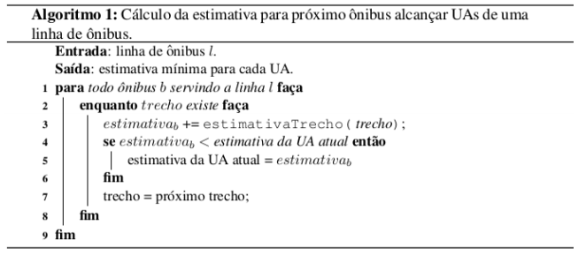
Algoritmo 1: Cálculo da estimativa para próximo ônibus alcançar UAs de uma linha de ônibus

Slide 8
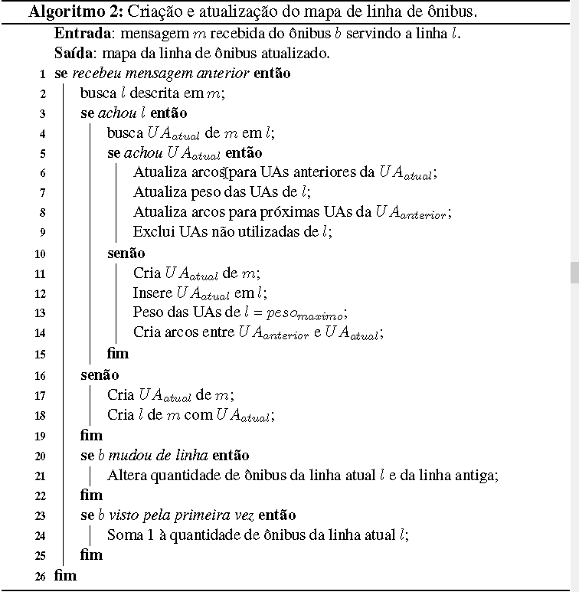
Algoritmo de Criação e Manutenção Dinâmica de Trajetórias

Slide 9
Central
No WiBus, Trecho é a distancia que um ônibus leva para chegar de uma UA ate outra
Uma linha de ônibus é caracterizada pelo seu número e seu sentido e como uma sequência de trechos, para estimar o tempo necessário para que um ônibus alcance uma determinada UA, basta somar as estimativas de tempo necessárias para o ônibus percorrer cada um dos trechos que liga a UA onde o ônibus se encontra à UA alvo da estimativa. Assim, o problema se reduz a estimar o tempo necessário para que um ônibus percorra um dado trecho
Ao receber uma mensagem, a Central atualiza a posição dos ônibus com as UAs especificadas na mensagem. Em seguida, a Central atualiza um mapa associativo que relaciona trechos das linhas de ônibus aos tempos gastos pelos últimos ônibus nesses trechos. Neste caso temos uma base mais próxima da realidade em caso de congestionamento ou acidentes que podem estar causando lentidão no transito.
Esse mapa associativo é utilizado na estimativa do tempo necessário para o ônibus mais próximo alcançar cada UA das linhas de ônibus.

Slide 10
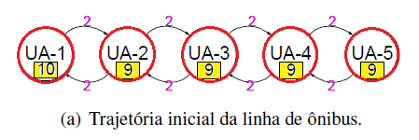
Exemplo de Funcionamento
Como o sistema lida com mudanças na trajetória de uma linha de ônibus:
Nessas figuras, as circunferências representam as UAs e o número no interior do retângulo em cada UA é o peso da UA usado no critério de exclusão.
Já os números nas setas representam os pesos dos arcos associados às informações de próxima UA e UA anterior da UA de origem da seta. Toda vez que um ônibus se move, o algoritmo de atualização dos mapas é executado pela Central.
Vale ressaltar que a velocidade de concretização de alterações na trajetória pode ser configurada escolhendo o valor máximo dos pesos dos arcos das UAs.
O teste se inicia com o ônibus se movendo até a UA-1. Com isso, o algoritmo de atualização de trajetórias atualiza o peso da própria UA para o máximo, e reduz em uma unidade o peso de todas as outras UAs da linha. Essa situação se encontra na Figura (a).

Slide 11
Nesse exemplo de funcionamento, supõe que as UAs 3 e 4 estão defeituosas.
Com isso, a Central não recebe as mensagens referentes a esses dois pontos de acesso, fazendo com que a próxima UA funcionando na trajetória seja a UA-5. Ao chegar à UA-5, o ônibus envia uma mensagem à Central, informando que ele está lá e que antes esteve na UA-2. Com isso, a UA-5 é cadastrada na lista de próximas UAs da UA-2. Da mesma maneira, a UA-2 é cadastrada na lista de UAs anteriores da UA-5. O resultado desse processo pode ser visto na Figura (c).

Slide 12
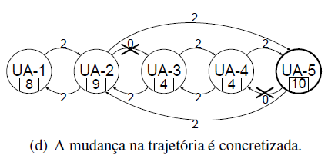
Continuando o exemplo, o ônibus percorre a trajetória alcançando a UA-1 e depois a UA-2. Quando o ônibus se aproxima da UA-5 novamente, o sistema verifica que, novamente, a UA anterior a UA-5 é a UA-2. Por conseguinte, a UA seguinte a UA-2 é a UA-5.
Com isso, o peso desses arcos se mantém, enquanto o peso dos outros arcos decresce de uma unidade. Assim, os arcos antigos atingem o valor zero e por isso são excluídos, o que representa a concretização da modificação da trajetória. Isso pode ser afirmado, pois apesar das UAs 3 e 4 existirem na lista de UAs da linha, elas já não são alcançáveis a partir do ponto inicial da linha de ônibus. As modificações realizadas podem ser vistas na Figura (d).

Slide 13
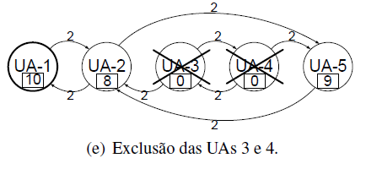
Com a trajetória do ônibus atualizada, não ocorrem mais alterações nos arcos entre as UAs da trajetória. Todavia, o ônibus continua realizando a trajetória, e os pesos das UAs são atualizados de acordo. Esse processo se repete até os pesos das UAs 3 e 4 chegarem à zero. Isso faz com que o mecanismo de atualização da linha de ônibus exclua essas UAs da lista de UAs da linha, como pode ser visto na Figura (e).
Com a exclusão das UAs 3 e 4 da lista de UAs da linha de ônibus, o valor máximo dos pesos das UAs diminui. Porém, o peso de cada UA só é atualizado, obedecendo ao novo limite, quando o ônibus alcançar cada UA. Com esse exemplo, mostra-se que os mapas das linhas de ônibus podem ser alterados dinamicamente.

Slide 14
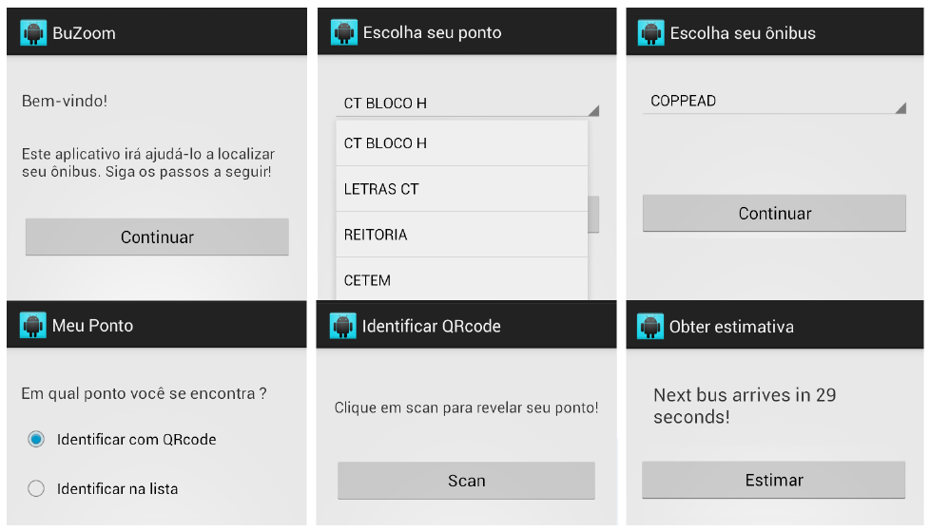
Interface Gráfica
A primeira interface gráfica criada para o sistema foi uma página web, o BuZoom Web. No entanto, tal estrutura é mais indicada, quando o acesso à informação é efetuado em computadores. Acreditando-se que a maioria dos usuários deva realizar sua pesquisa pelos seus smartphones, foi desenvolvido o aplicativo BuZoom, que pode ser visto na Figura 3. Essa interface está disponível para dispositivos com sistema operacional Android 2.2 (Froyo) ou versões mais recentes.

Slide 15
A consulta do usuário pode ser feita de duas formas:
É possível escolher a linha desejada através de uma listagem informando o ponto escolhido e ônibus escolhido para a Central. Após o envio da requisição, a resposta pode ser visualizada na tela do dispositivo.
Ponto escolhido -> O usuário usa um leitor de QRcode, que está disponível no ponto, para identificar o ponto de ônibus sendo mais apropriada para usuários móveis que, apesar de já estarem no ponto de ônibus, não sabem onde se localiza tal ponto.
Ônibus escolhido -> O usuário escolhe seu ponto em uma lista suspensa sendo mais apropriada para os usuários remotos que ainda não se encontram no ponto ou que desejam ir até o ponto apenas quando o ônibus estiver mais próximo.

Slide 16
Críticas Pessoais
- Os algoritmos apresentados usam funções que não foram descritas ou explicadas explicitamente, como a estimativa do tempo de um trecho, parte essencial da implementação.
- Não menciona tratamentos relacionados à estimativa de tempo para o caso de ocorrência de desvios. Quando um ônibus muda seu percurso (ele só envia informações sobre sua localização ao se comunicar com uma UA) o sistema estimaria que o ônibus ainda está percorrendo a trajetória definida no mapa, e enviaria informações erradas aos usuários caso houvesse requisições. E mesmo que o sistema obtivesse a informação do desvio no momento em que ele ocorre, a Central não saberia qual seria a próxima UA na trajetória do ônibus até que o mesmo se conecte ela, ou se de algum modo fosse enviada uma mensagem para a Central no momento em que o desvio acontece.
- Os autores tentarem reproduzir o cenário do Rio de Janeiro. Foram cadastrados um volume razoável de ônibus e linhas fictícias, porém não há indícios de experiências realizadas com vários ônibus circulando por uma única ou mais linhas ao mesmo tempo. E as que foram executadas ficaram restritas a um ambiente universitário, o qual é relativamente pequeno, fechado e não aborda situações do dia-a-dia da mesma maneira que uma metrópole.
- É possível dizer que o WiBus possui potencial. Apesar disso, mostraram que um sistema baseado em redes locais possui um potencial para o monitoramento de ônibus em larga escala.
- Outro ponto importante é que não foi encontrado a página BuZoom Web nem o aplicativo BuZoom descritos no artigo. Não foi possível instalá-lo e testá-lo para fazer uma verificação.

